Slide 1

Comparación de Tratamientos
Autor
Óscar Alfonso Gómez S.
Presentado A:
Manuel Del Jesús Martínez .
Ingeniero Mecánico PhD.

Slide 2
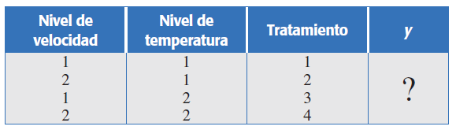
Definición: Tratamientos
Los diferentes valores que se asignan a cada factor estudiado en un diseño experimental se llaman niveles. Una combinación de niveles de todos los factores estudiados se llama tratamiento o punto de diseño. Por ejemplo, si en un experimento se estudia la influencia de la velocidad y la temperatura, y se decide probar cada una en dos niveles, entonces cada combinación de niveles (velocidad, temperatura) es un tratamiento. En este caso habría cuatro tratamientos, como se muestra en la tabla. Es necesario probar cada tratamiento y obtener el correspondiente valor de y.

Slide 3
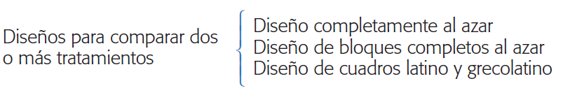
Clasificación: Tratamientos
Dependiendo del objetivo del experimento una de las clasificaciones de los diseños de experimentos es el de comparar tratamientos ya sean dos o más.

Slide 4
Ejemplo 1.
Temperatura [°C] | Tiempo [min]
10 | 60
20 | 90
30
Temperatura [°C] | Tiempo [min] | Tratamiento
10 | 60 | 1
10 | 90 | 2
20 | 60 | 3
20 | 90 | 4
30 | 60 | 5
30 | 90 | 6
Se tiene un experimento en el que los factores a estudiar y sus niveles son los siguientes: temperatura (10, 20 y 30°C); tiempo (60 y 90 minutos). Elabore una lista de todos los posibles tratamientos de este diseño.

Slide 5
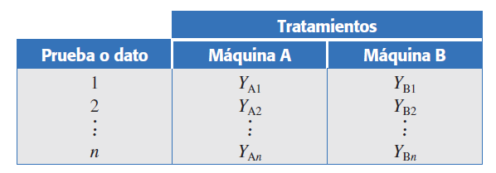
Comparación de dos tratamientos
Un problema frecuente que se presenta es comparar la media de dos procesos o dos tratamientos. Por ejemplo, comparar dos proveedores, dos materiales, dos máquinas o dos métodos de trabajo.
Para que la comparación sea justa, la materia prima que utilizan las máquinas
se asigna de forma aleatoria a las máquinas, y las 2n pruebas o corridas se hacen en
orden aleatorio. No es adecuado realizar primero todas las pruebas de la máquina A y posteriormente las de la máquina B, porque eso puede favorecer a una de las máquinas
y afecta (sesga) la comparación. La asignación aleatoria del material hace posible que a cada máquina le corresponda material con una calidad equivalente, y el orden aleatorio de las pruebas nulifica el efecto de las fuentes de variabilidad que actúan durante el transcurso de las mismas (como las variables ambientales), al repartir su efecto equitativamente en ambas máquinas. Ahora, veamos cómo hacer estadísticamente
este tipo de comparaciones.

Slide 6
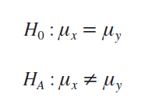
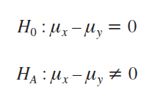
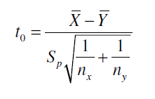

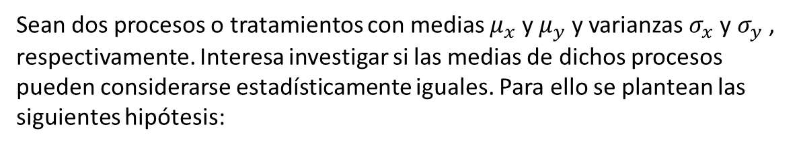
Suposición de varianzas desconocidas
Sean dos procesos o tratamientos con medias $μ_{x}$ y $μ_{y}$ y varianzas $σ_{x}$y $σ_{y}$, respectivamente. Interesa investigar si las medias de dichos procesos pueden considerarse estadísticamente iguales. Para ello se plantean las siguientes hipótesis:

Slide 7
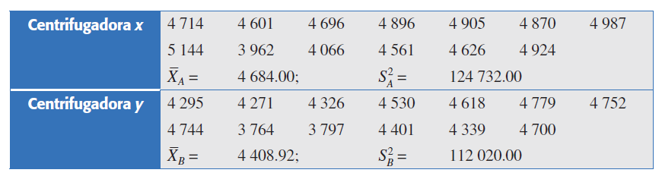

Ejemplo 2.
Comparación de dos centrifugadoras. La calidad de la pintura látex depende,
entre otras cosas, del tamaño de la partícula. Para medir esta característica se utilizan
dos centrifugadoras, y se sospecha que éstas reportan mediciones distintas para la
misma pintura. Se decide hacer un estudio que permita comparar las medias y las
varianzas reportadas por los dos equipos; para lo cual, de un mismo lote de pintura
se tomaron 13 lecturas con cada centrifugadora. Los resultados son los siguientes:
Para comparar las medias se plantea la hipótesis de igualdad de medias con la alternativa bilateral, puesto que no hay ninguna conjetura del experimentador acerca de cuál centrifugadora puede reportar valores mayores. Luego, el planteamiento es:

Slide 8
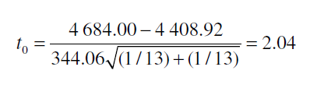

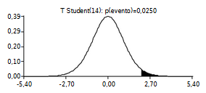
Ejemplo 2.
la cual se desea probar con un nivel de significancia de 5% (a = 0.05). Suponiendo igualdad de varianzas para el tamaño de la partícula, el estadístico de prueba calculado con las fórmulas anteriores está dado por:
De la tabla de distribución T de Student con 13 + 13 – 2 = 24 grados de libertad, se obtiene el punto crítico t(0.025, 24) = 2.064. Como |t0| = 2.04 < 2.064 = ta/2, no se rechaza H0, por lo que se concluye que las centrifugadoras A y B reportan en promedio el mismo tamaño de partícula. Es decir, las centrifugadoras son estadísticamente iguales en cuanto a sus medias.

Slide 9
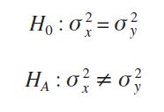

Prueba para la igualdad de varianzas
En lugar de suponer, en la prueba de medias, que las varianzas son iguales o diferentes, se puede proceder a verificarlo de manera estadística mediante las hipótesis:

Slide 10
Poblaciones pareadas (comparación de dos medias con muestras dependientes)
Anteriormente se probó la hipótesis de igualdad de las medias de dos poblaciones o tratamientos, suponiendo que las dos muestras son independientes. Esta suposición se justifica por la manera en que se obtienen los datos; es decir, a la muestra a la que se le aplica el tratamiento 1 es independiente de la muestra para el tratamiento 2, y los datos se obtienen en orden completamente al azar. Con esto se justifica la suposición de que no existe relación directa entre los datos en el primer tratamiento con los datos en el segundo.
Sin embargo, en muchas situaciones experimentales no conviene o no es posible tomar muestras independientes, sino que la mejor estrategia es tomar muestras pareadas. Esto significa que los datos de ambos tratamientos se van obteniendo por pares, de forma que cada par son datos que tienen algo en común; por ejemplo, que a la misma unidad experimental o espécimen de prueba se le apliquen los tratamientos a comparar.
Ejemplo:
A los mismos pacientes se les aplican dos medicamentos (tratamientos) para
el dolor en distintas ocasiones; los tratamientos a comparar son los dos medicamentos.

Slide 11
Diseño completamente al azar
Lo anterior que vimos son los métodos para comparar dos tratamientos o condiciones
(poblaciones o procesos). Ahora, aunque se sigue considerando un solo factor, se presentan los diseños experimentales que se utilizan cuando el objetivo es comparar más de dos tratamientos. Puede ser de interés comparar tres o más máquinas, varios proveedores, cuatro procesos, tres materiales, cinco dosis de un fármaco, etcétera.
Muchas comparaciones, como las antes mencionadas, se hacen con base en el diseño
completamente al azar (DCA), que es el más simple de todos los diseños que se utilizan
para comparar dos o más tratamientos, dado que sólo consideran dos fuentes de
variabilidad: los tratamientos y el error aleatorio.
Este diseño se llama completamente al azar porque todas las corridas experimentales
se realizan en orden aleatorio completo. De esta manera, si durante el estudio
se hacen en total N pruebas, éstas se corren al azar, de manera que los posibles
efectos ambientales y temporales se vayan repartiendo equitativamente entre los tratamientos.

Slide 12
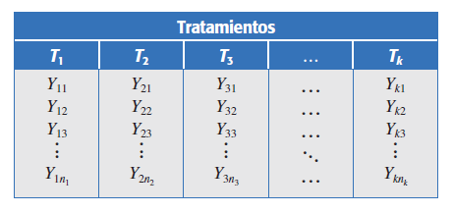
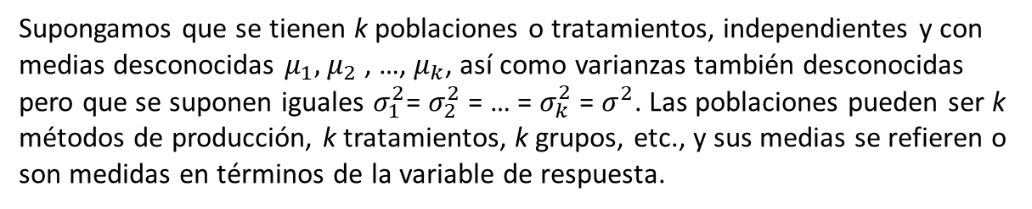
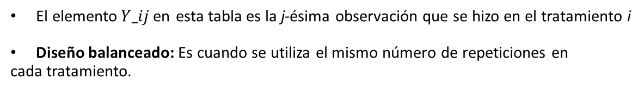
Diseño completamente al azar
Supongamos que se tienen k poblaciones o tratamientos, independientes y con medias desconocidas $μ_{1},$ $μ_{2}$ , …, $μ_{k}$, así como varianzas también desconocidas pero que se suponen iguales $σ_{1}^{2}$= $σ_{2}^{2}$ = … = $σ_{k}^{2}$ = $σ^{2}$. Las poblaciones pueden ser k métodos de producción, k tratamientos, k grupos, etc., y sus medias se refieren o son medidas en términos de la variable de respuesta.
Se decide realizar un experimento completamente al azar para comparar las poblaciones, en principio mediante la hipótesis de igualdad de medias. Los datos generados por un diseño completamente al azar para comparar dichas poblaciones se pueden escribir como en la tabla.
El elemento$Y_ij$en esta tabla es la j-ésima observación que se hizo en el tratamiento i
Diseño balanceado: Es cuando se utiliza el mismo número de repeticiones en
cada tratamiento.

Slide 13
El número de tratamientos k es determinado por el investigador
El número de tratamientos k es determinado por el investigador y depende del problema particular de que se trata. El número de observaciones por tratamiento (n) debe escogerse con base en la variabilidad que se espera observar en los datos, así como en la diferencia mínima que el experimentador considera que es importante detectar. Con este tipo de consideraciones, por lo general se recomiendan entre 5 y 30 mediciones en cada tratamiento. Por ejemplo, se usa n = 10 cuando las mediciones dentro de cada tratamiento tienen un comportamiento consistente (con poca dispersión). En el otro extremo, se recomienda n = 30 cuando las mediciones muestran bastante dispersión. Cuando es costoso o tardado realizar las pruebas para cada tratamiento se puede seleccionar un número menor de repeticiones, con lo cual sólo se podrán detectar diferencias grandes entre los tratamientos.

Slide 14

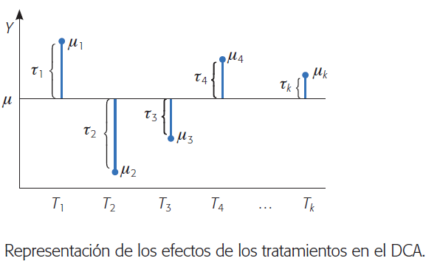
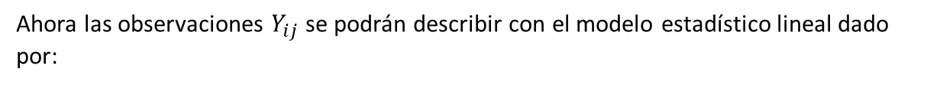
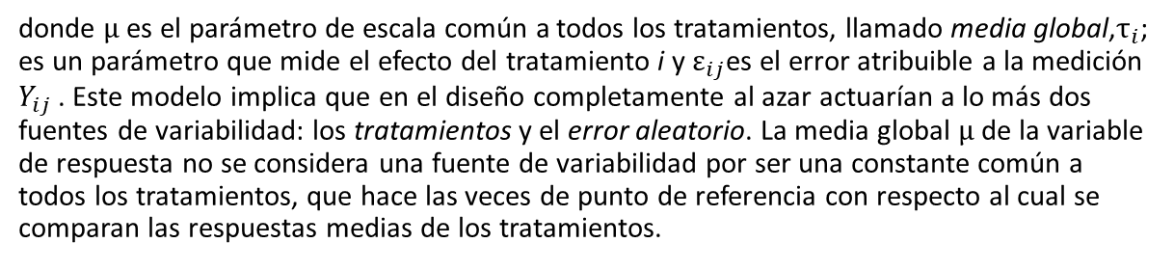
Modelo estadístico lineal
Ahora las observaciones $Y_{ij}$ se podrán describir con el modelo estadístico lineal dado por:
donde $µ$ es el parámetro de escala común a todos los tratamientos, llamado media global,$τ_{i}$; es un parámetro que mide el efecto del tratamiento i y $ε_{ij}$es el error atribuible a la medición $Y_{ij}$ . Este modelo implica que en el diseño completamente al azar actuarían a lo más dos fuentes de variabilidad: los tratamientos y el error aleatorio. La media global $µ$ de la variable de respuesta no se considera una fuente de variabilidad por ser una constante común a todos los tratamientos, que hace las veces de punto de referencia con respecto al cual se comparan las respuestas medias de los tratamientos.

Slide 15
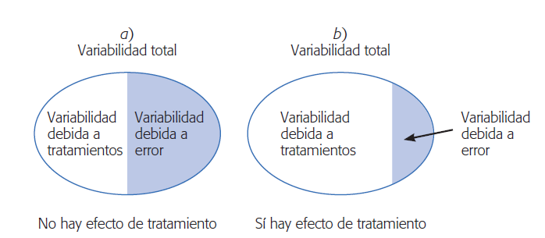
ANOVA para el diseño completamente al azar (DCA)
El análisis de varianza (ANOVA) es la técnica central en el análisis de datos experimentales. La idea general de esta técnica es separar la variación total en las partes con las que contribuye cada fuente de variación en el experimento. En el caso del DCA se separan la variabilidad debida a los tratamientos y la debida al error. Cuando la primera predomina “claramente” sobre la segunda, es cuando se concluye que los tratamientos tienen efecto (figura b), o dicho de otra manera, las medias son diferentes. Cuando los tratamientos no dominan contribuyen igual o menos que el error, por lo que se concluye que las medias son iguales (figura a). Antes de comenzar con el análisis del DCA se introduce alguna notación que simplifica la escritura de las expresiones involucradas en dicho análisis.

Slide 16
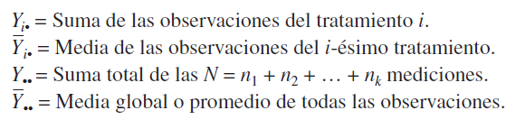
Notación de puntos
Sirve para representar de manera abreviada cantidades numéricas que se pueden calcular a partir de los datos experimentales

Slide 17
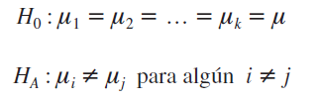
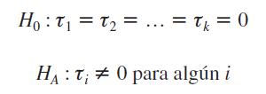
ANOVA
El objetivo del análisis de varianza en el DCA es probar la hipótesis de igualdad de
los tratamientos con respecto a la media de la correspondiente variable de respuesta:
la cual se puede escribir en forma equivalente como:
donde ti es el efecto del tratamiento i sobre la variable de respuesta. Si se acepta H0 se confirma que los efectos sobre la respuesta de los k tratamientos son estadísticamente nulos (iguales a cero), y en caso de rechazar se estaría concluyendo que al menos un efecto es diferente de cero.

Slide 18
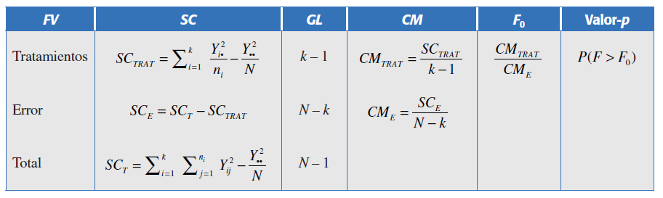
ANOVA para el DCA
donde ti es el efecto del tratamiento i sobre la variable de respuesta. Si se acepta H0 se confirma que los efectos sobre la respuesta de los k tratamientos son estadísticamente nulos (iguales a cero), y en caso de rechazar se estaría concluyendo que al menos un efecto es diferente de cero.

Slide 19
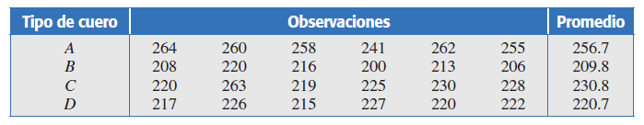
Ejemplo 3
Comparación de cuatro tipos de cuero. Un fabricante de calzado desea mejorar la calidad de las suelas, las cuales se pueden hacer con uno de los cuatro tipos de cuero A, B, C y D disponibles en el mercado. Para ello, prueba los cueros con una máquina que hace pasar los zapatos por una superficie abrasiva; la suela de éstos se desgasta al pasarla por dicha superficie. Como criterio de desgaste se usa la pérdida de peso después de un número fijo de ciclos. Se prueban en orden aleatorio 24 zapatos, seis de cada tipo de cuero. Al hacer las pruebas en orden completamente al azar se evitan sesgos y las mediciones en un tipo de cuero resultan independientes de las demás. Los datos (en miligramos) sobre el desgaste de cada tipo de cuero se muestran en la tabla.

Slide 20
Diseño de bloques completos al azar
Cuando se quieren comparar ciertos tratamientos o estudiar el efecto de un factor, es deseable que las posibles diferencias se deban principalmente al factor de interés y no a otros factores que no se consideran en el estudio. Cuando esto no ocurre y existen otros factores que no se controlan o nulifican para hacer la comparación, las conclusiones podrían ser afectadas sensiblemente
Factores de bloque: Son las variables adicionales al factor de interés que se incorporan de manera explícita en un experimento comparativo para no sesgar la comparación.
Fuentes de variabilidad: Son los factores que provocan la variabilidad en los datos.• Si son varios tratamientos (cuatro o más), entonces éste es un punto favorable para reducir el número de réplicas.
En un diseño en bloques completos al azar (DBCA) se consideran tres fuentes de variabilidad: el factor de tratamientos, el factor de bloque y el error aleatorio

Slide 21

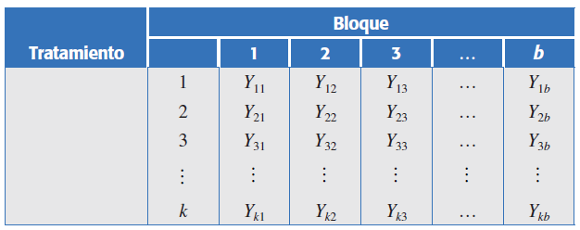
Modelo estadístico
Cuando se decide utilizar un DBCA, el experimentador piensa que cada medición será el resultado del efecto del tratamiento donde se encuentre, del efecto del bloque al que pertenece y de cierto error que se espera sea aleatorio. El modelo estadístico para este diseño está dado por:

Slide 22


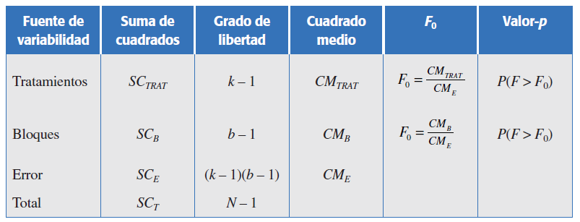
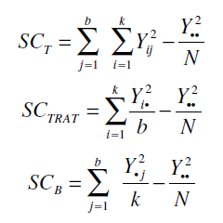

Análisis de varianza
Se controlan dos fuentes de variación: el factor de tratamientos y el factor de bloque.

Slide 23
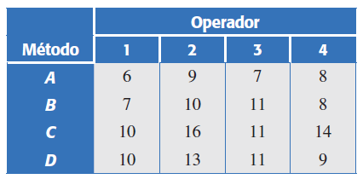

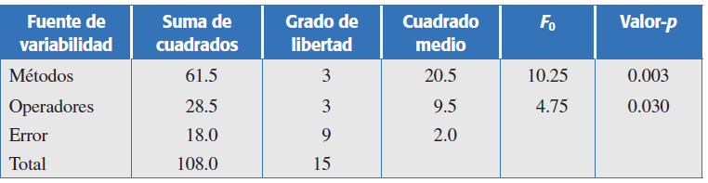
Ejemplo
comparación de cuatro métodos de ensamble, ahora se va a controlar activamente en el experimento a los operadores que realizarán el ensamble, lo que da lugar al siguiente diseño en bloques completos al azar.
Variable de respuesta son los minutos en que se realiza el ensamble.

Slide 24
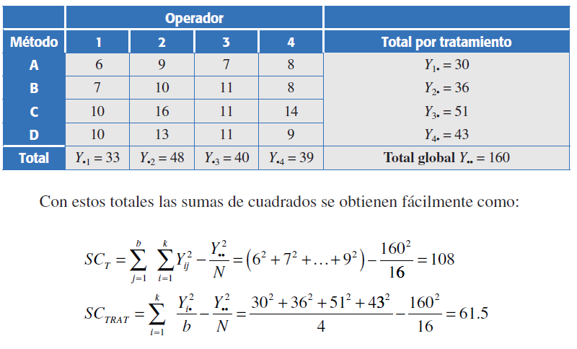
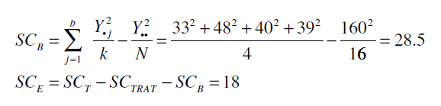
Ejemplo

Slide 25


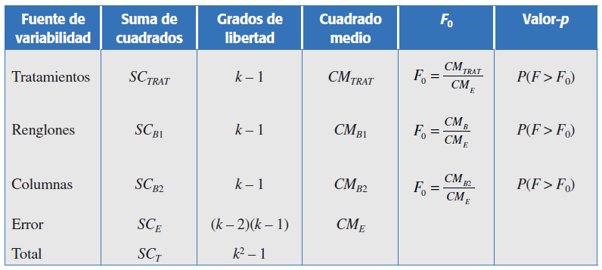
Diseño en cuadro latino
Diseño en el que se controlan dos factores de bloque y uno de tratamientos; los tres factores tienen la misma cantidad de niveles. Los tratamientos se
representan por letras latinas y se distribuyen en forma adecuada en un cuadro.
El modelo estadístico para describir el comportamiento de las observaciones está dado por

Slide 26
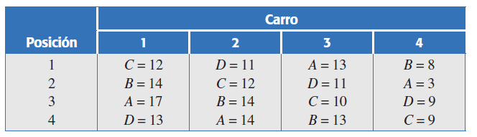
Ejemplo
Comparación de cuatro marcas de llantas. Una compañía de mensajería está
interesada en determinar cuál marca de llantas tiene mayor duración en términos del desgaste. Para ello se planea un experimento en cuadro latino, en el que se comparan las cuatro marcas de llantas sometiéndolas a una prueba de 32 000 kilómetros de recorrido, utilizando cuatro diferentes tipos de auto y las cuatro posiciones posibles de las llantas en el auto. Así, el factor de interés es el tipo de llanta o marca, y se controlan dos factores de bloques: el tipo de carro y la posición de la llanta en el carro. Estos factores de bloques se controlan ya que, por experiencia, se sabe que el tipo de carro y la posición de la llanta tienen efecto en el des gaste de la misma.

Slide 27
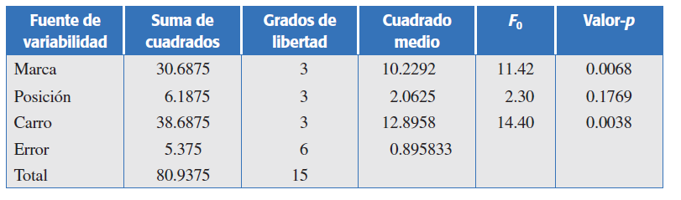
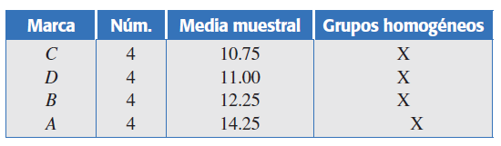
Ejemplo
Análisis de varianza. Se observa que existen diferencias entre las marcas de llanta y entre los tipos de carro, a un nivel de significancia de a = 0.05. Además, no hay evidencia suficiente para concluir que la posición tiene un efecto importante, puesto que su correspondiente valor-p es mayor que 0.05.
Interpretación. Para investigar cuáles marcas de llantas son diferentes entre sí, se aplica la prueba LSD y se obtienen los resultados de la siguiente tabla:

Slide 28
Ejemplo Conclusión
Las conclusiones sobre las cuatro marcas se leen en la columna de grupos homogéneos como sigue: marcas con signos “X” en la misma columna son iguales estadísticamente entre sí. Por ejemplo, la marca A no tiene X en la primera columna y es la única con X en la segunda columna, lo cual indica que es distinta al resto de las marcas. Considerando que mientras la diferencia máxima en grosor sea mayor la llanta se desgasta más, se concluye que la marca A sufre mayor desgaste que las otras tres, por lo que es la peor llanta. Entre las tres marcas restantes (C, D y B) no se encontró una diferencia significativa en cuanto al desgaste medio. Se concluye que desde el punto de vista estadístico y a la luz de los resultados experimenta les, estas tres marcas de llantas pueden considerarse iguales.

Slide 29
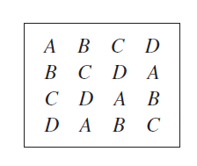
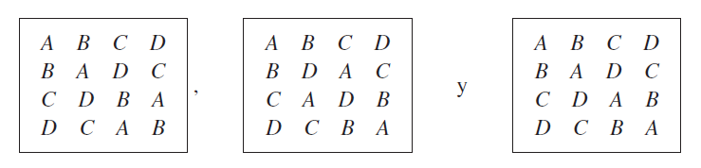
Selección y aleatorización de un cuadro latino
La regla fundamental es que cada letra debe aparecer sólo una vez en cada renglón y en cada columna
Para cuatro tratamientos se pueden construir un total de 576 cuadros latinos, de los cuales cuatro son estándar.
la estrategia de selección y aleatorización recomendada en la práctica es la siguiente:
Se construye el cuadro latino estándar más sencillo.
Se aleatoriza el orden de los renglones (o columnas) y después se aleatoriza el orden de las columnas (o renglones).
Por último, los tratamientos a comparar se asignan en forma aleatoria a las letras latinas.

Slide 30
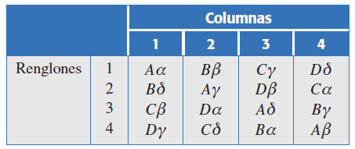



Diseño en cuadro grecolatino
Con el diseño en cuadro grecolatino (DCGL) se controlan tres factores de bloque, además del factor de tratamientos. Se llama cuadro grecolatino porque los cuatro factores involucrados se prueban en la misma cantidad de niveles, de aquí que se pueda escribir como un cuadro
Modelo Estadístico
La variabilidad total presente en los datos se puede partir de la manera usual como:
Para k tratamientos, los grados de libertad correspondientes a cada suma son

Slide 31
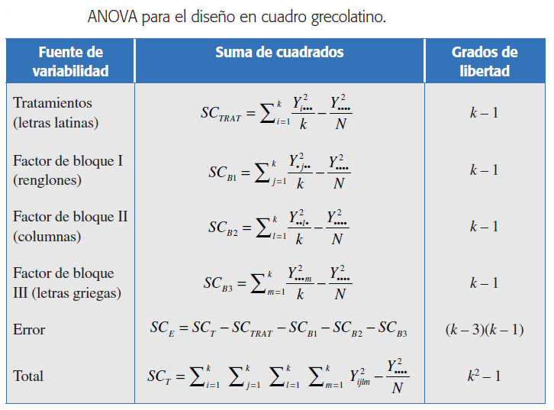
ANOVA Diseño en cuadro grecolatino
Con el diseño en cuadro grecolatino (DCGL) se controlan tres factores de bloque, además del factor de tratamientos. Se llama cuadro grecolatino porque los cuatro factores involucrados se prueban en la misma cantidad de niveles, de aquí que se pueda escribir como un cuadro

Slide 32
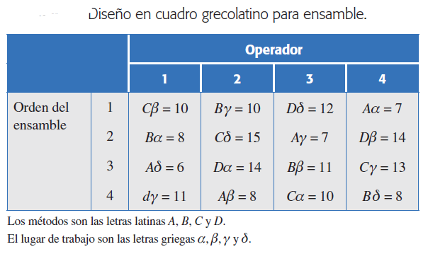
Ejemplo Diseño en cuadro grecolatino
se comparan cuatro métodos de ensamble y se tiene el factor de bloque operador, se podrían tener dos factores de bloque adicionales: orden en el se hace el ensamble y lugar donde se hace.

Slide 33
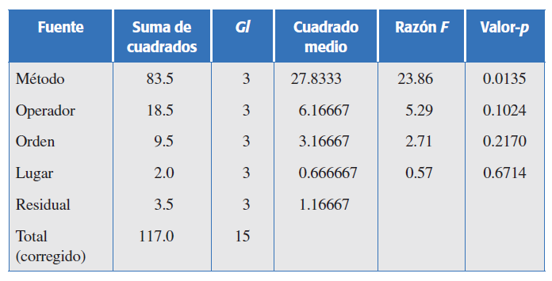
Ejemplo Diseño en cuadro grecolatino
se comparan cuatro métodos de ensamble y se tiene el factor de bloque operador, se podrían tener dos factores de bloque adicionales: orden en el se hace el ensamble y lugar donde se hace.
Se aprecia que el único efecto significativo son los tratamientos (métodos), y ninguno de los factores de bloque tiene un efecto significativo sobre el tiempo de ensamble. El factor operador tiene un valor-p bajo, lo cual indica que podría tener un efecto significativo; sin embargo, en este experimento fue imposible detectarlo

Slide 34
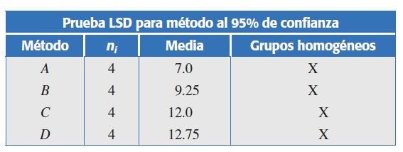
Ejemplo Diseño en cuadro grecolatino
La comparación de medias para métodos de ensamble se muestra en la siguiente tabla
donde se aprecia que los métodos A y B no son diferentes, pero sí son distintos de los métodos C y D.

